Slide 1
CIBERSEGURIDAD: Un mercado en CRECIMIENTO
Placeholder for optional client logo
7 de septiembre de 2022
Neiva Izzo

Slide 2
Ciberdelincuencia y Riesgos Digitales
Oportunidad de Mercado
Seguro de Riesgo Cibernético
Seguro Individual contra Riesgo Cibernético
Agenda

Slide 3
Ciberdelincuencia y Riesgos Digitales
1

Slide 4
Ciberdelincuencia y Riesgos Digitales
Contexto general: Datos Interesantes
El Crimen Cibernético se estima que costará a la humanidad $10.5 Trillones de Dólares anuales en 2025⁷
Los ciberdelincuentes pueden penetrar el 93% de las redes de las empresas. En el 93% de los casos, un atacante externo puede violar el perímetro de la red de una organización y obtener acceso a los recursos de la red local
445 M
Ciberataques en 2020²
1 en 2
Los jóvenes de 16 a 24 años han experimentado bullying cibernético³
Las empresas sufrieron un 50% más de intentos de ciberataques por semana en 2021
Ransomeware en 2021 se convirtió en el arma cibernética preferida de los piratas informáticos. 435% de aumento de casos de Ransomware
Las amenazas a la seguridad móvil van en aumento: los dispositivos móviles ahora representan más del 60% del fraude digital, desde ataques de phishing hasta contraseñas robadas.
$16.4 BM Al día por daños de Crimen Cibernético⁴
206 Días
Puede tardar una organización en detectar el ingreso de un atacante a sus sistemas ⁶
$3.86 M
Coste promedio de una Brecha de Datos en 2020⁵
Se predice que el 40% de los directorios de las empresas tendrán un comité de seguridad cibernética para 2025¹
Gartner, Inc
Arkose Labs
UK Universities
Cybercrime Magazine, 2020
IBM, 2020
Lumu Technologies
Cybersecurity Ventures

Slide 5
Ciberdelincuencia y Riesgos Digitales
Contexto general: Latinoamérica
1 de cada 3 empresas latinoamericanas percibe un incremento de los ciberataques como consecuencia de la pandemia
La pandemia “ayudó” a todo tipo de ciberdelincuentes con la llegada del teletrabajo
Los ataques cibernéticos en Latinoamérica aumentaron un 24% en los primeros 8 meses de 2021
289 Billones de intentos de ciberataques en 2021 (600% + vs 2020). Este vertiginoso crecimiento se refleja en todos los países de la región
El 43% de los ciberataques estaban dirigidos a pequeñas y medianas empresas que, a menudo, no tienen suficiente dinero para la ciberseguridad y no están preparadas para recuperarse de tales ataques
“Costa Rica, Guatemala y Panamá sufrieron dos explosiones de ataques, una en febrero y otra en junio. No sabemos a qué se debe, pero se detectó que los criminales están poniendo mucho interés en estos tres países”, dice Dmitry Bestuzhev, director del Equipo de Investigación y Análisis de Kaspersky para América Latina.

Slide 6
Ciberdelincuencia y Riesgos Digitales
Evolución de Ciberataques en Latinoamérica a la fecha
La Boliviana Ciacruz de Seguros y Reaseguros: víctima de Ransomware
Instituto Nacional de Vigilancia de Medicamentos (Colombia): Secuestro de la plataforma retrasa procesos de nacionalización de mercancías y podría encarecer los precios.
Cencosud: Ransomware que afecta la operación de las tiendas y se genera divulgación de datos personales
Banco do Estado de Sergipe (Banese): fuga de datos de claves de Pix
Telecom: hackers piden entre 7.5 y 25 millones de dólares para devolver acceso a los sistemas
Universidad El Bosque: Control de la cuenta de Twitter, compromiso de aplicaciones y correo
Migraciones de Argentina: ataque de Ransonware
Avon: sufre incidente de seguridad que interrumpe parcialmente sus operaciones
Banco Pichincha: Ataque de ransomware que afectó a por varios días las capacidades de la web, banca móvil y corresponsales no bancarios.
Eletrobras: subsidiaria de energía nuclear fue víctima de un ransomware
Ministerio de Salud (Brasil): Ataque de ransomware deja fuera e servicio el aplicativo ConecteSUS (certificados de vacunación) y los criminales indican haber robado 50TB de datos.
Edesur, filial Argentina de Enel: afectados por Snake, mismo Ransomware que afectó a Honda
Banco Estado (Chile): víctima de Ransomware que lo obliga a cerrar sucursales
Gobierno RD: hackers atacan sistemas del gobierno y ponen en riesgo información sensible
Natura: 250.000 datos de clientes expuestos en Internet
Ejército de Colombia: Presunto acceso no autorizado por parte de la inteligencia venezolana y sustracción de información secreta.
Banxico: Ransomware que afectó los servidores que soportan banca por internet y transferencias interbancarias
Banxico: ataque de denegación de servicio que afectó su página web
First Bank (Puerto Rico): ciberataque que afecto sus canales de atención al cliente
Registro Nacional de Personas (Argentina): Supuesta fuga de datos de 45 millones de personas.
República Dominicana: Ataque de defacement a 14 páginas del gobierno
Serasa Experian: 220 millones de registros expuestos en internet
Banco de Costa Rica: ataque de Ransomware
Abril 2020
Febrero 2021
Actualidad
1.12bn
Identidades robadas en 2017³

Slide 7
Oportunidad de Mercado
2

Slide 8
Oportunidad de Mercado
Crecimiento potencial de las aseguradoras
El Mercado de Seguro Cibernético Global fue valorado en $7.7 billones en 2020 y se estima llegar a los $20.4 billones en 2025 ¹
Estimación del tamaño del mercado de los seguros cibernéticos personales
Prima bruta emitida en millones de dólares
MERCADO PODRÍA ALCANZAR ENTRE $1.6 BILLONES A $3.1 BILLONES PARA 2025
El mercado de los seguros cibernéticos personales está todavía en sus inicios, pero un informe reciente de Swiss Re sugiere que el mercado podría alcanzar entre $1.6 billones a $3.1 billones para 2025
3000
2500
Alto crecimiento
2000
Caso base
Los ataques cibernéticos y brechas de datos están en el top 5 de los riesgos globales a nivel de probabilidad e impacto.
1500
La dependencia cibernética está calificada como el evento #2 que con mayor probabilidad afectará el desarrollo del mundo en los próximos 10 años, resaltando la fuerte interconexión de las infraestructuras críticas con el riesgo cibernético.
1000
500
El riesgo cibernético es el 5to mayor riesgo para las operaciones del negocio, debido a que potencialmente puede parar el negocio de las compañías dependientes de la tecnología.
2019
2020
2021
2022
2023
2024
2025
1. (MarketsandMarkets, 2020)

Slide 9
Seguro de Riesgo Cibernético
3

Slide 10
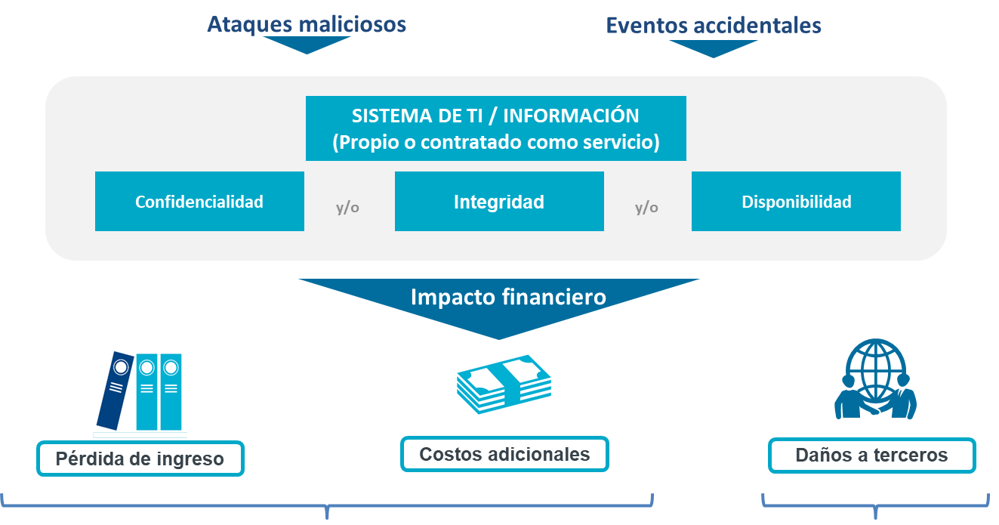
Seguro de Riesgo Cibernético
Qué es? Dos Enfoques
Cubre el Impacto Financiero que una compañía puede sufrir como consecuencia de una afectación a su información, sus sistemas de tecnología de la información y sus sistemas de tecnología operacional
El bien asegurable es un activo intangible (activos digitales).
PÉRDIDAS PROPIAS O FIRST PARTY
La cobertura primaria protege sus datos, incluyendo la información de sus empleados y clientes.
PÉRDIDAS PROPIAS O FIRST PARTY
RESPONSABILIDAD CIVIL O THIRD PARTY
Interrupción del negocio
Interrupción del contingente
Pérdida de activos digitales
RC por privacidad o confidencialidad
RESPONSABILIDAD CIVIL O THIRD PARTY
La cobertura de terceros lo protege de su responsabilidad si un tercero entabla reclamos en su contra.
Gastos de gestión de crisis
Extorsión cibernética
RC por seguridad en la red
RC por publicación de contenido

Slide 11
Seguro de Riesgo Cibernético
¿Qué está en juego?
TIEMPO El tiempo dedicado a la respuesta a estos incidentes es tiempo lejos de las operaciones de negocio diarias
DINERO Responder a incidentes puede significar honorarios legales, costes de investigación forense, costes de notificación y centro de llamadas, y pagar por la monitorización de la información
REPUTACIÓN Pérdida de la confianza de los clientes

Slide 12
Seguro Individual contra Riesgo Cibernético
4

Slide 13
Seguro Individual contra Riesgo Cibernético
Lista de Módulos de Cobertura
Cuenta bancaria personal
Cubre las pérdidas por fraude al beneficiario no intencionado y las transacciones con tarjeta en línea que se niegan a ser reembolsadas por el banco.
Robo de identidad
Gastos administrativos y de bolsillo para restablecer la identidad en la situación anterior al evento.
Ordenador de casa y dispositivos inteligentes
Cubrir el reembolso para resolver la falta de disponibilidad/funcionamiento de los aparatos electrónicos del hogar.
Puede incluir la reparación, el reemplazo o la liquidación en efectivo
Extorsión Cibernética
La cobertura incluye el pago del rescate y cualquier daño que este pueda causar al sistema de la computadora.
Difamación Cibernética / Bullying
Reembolsar los gastos por difamación cibernética, incluido el apoyo psicológico y la eliminación del material en línea.
Fraude de mercado en línea
Indemnización por las transacciones en las que los bienes/servicios vendidos no se pagaron o se pagaron y no se recibieron.

Slide 14
Seguro Individual contra Riesgo Cibernético
Principales Características
Los servicios adicionales del producto incluyen:
24/7 Línea directa de expertos
Apoyo de los especialistas en IT
Respuesta de Incidentes
Asesoría legal
Contenido educativo integral
Capacitación en línea
Límites que van de USD 5,000 a USD 50,0000 con deducibles bajos
Formulario de solicitud de exposición de hechos (obligaciones mínimas)
Los niveles de prima pueden ser determinados en base a la distribución y el cliente objetivo, pero pueden empezar desde USD 2 al mes.
El Seguro Individual contra Riesgo Cibernético puede ofrecerse de forma independiente o añadirse a las pólizas de seguro del hogar existentes.

Slide 15
Seguro Individual contra Riesgo Cibernético
Composición del Producto
Seguro Individual de Riesgo Cibernético
Educación
Servicios
Seguro
Herramientas
Gestión holística del riesgo cibernético para la era digital

Slide 16
Seguro Individual contra Riesgo Cibernético
Proceso Habitual de Reclamaciones
1
El asegurado llama al número de Línea Directa 24/7
2
El equipo de Respuesta a Incidentes toma la llamada:
3
Informe de cierre y carta de cierre enviada al asegurado
El incidente se resuelve por teléfono y no se activa ninguna reclamación
El incidente dará lugar a una reclamación. Proceso a continuación
7
4
Respuesta a Incidentes inicia la reclamación y contacta con el asegurado dentro de las dos primeras horas para obtener más detalles de la reclamación
El reasegurador revisa la póliza y determina la cobertura con dos resultados:
Cobertura rechazada
Se acepta la cobertura y se procesa como se indica a continuación
5
6
En el plazo de 30 días a partir de la notificación, el responsable del manejo del incidente envía un informe de cobertura a la cedente
El responsable del manejo del incidente envía a la cedente (o al reasegurador si la cedente no tiene autoridad para hacer reclamaciones) una factura del proveedor y una recomendación de reembolso
Jornada para el cliente

Slide 17
Seguro Individual contra Riesgo Cibernético
Caso de Estudio
¿Cómo ayudó Respuesta a Incidentes?
Se notificó al banco de Laura y se aseguró su cuenta de correo electrónico y otras cuentas en línea, restableciendo las contraseñas y añadiendo una autenticación de dos factores
Se validó que el dispositivo y el correo electrónico de Laura no habían sido comprometidos de otras maneras
Se asistió para notificar al proveedor de la tarjeta de débito que Laura compartió los detalles de su tarjeta a través del correo web. El proveedor de la tarjeta de débito volvió a emitirle la tarjeta
Se cotejaron las pruebas necesarias para presentar una reclamación a su aseguradora de ciberseguridad y, tras examinar la información proporcionada, se reembolsó al cliente por la pérdida de fondos y los gastos de reexpedición de la tarjeta
Incidente
Laura recibió un correo electrónico, supuestamente de su proveedor de Internet, pidiéndole que "reconfirmara" las credenciales de acceso por correo electrónico
Ella siguió las instrucciones y confirmó las credenciales
Al día siguiente, Laura se dio cuenta de que una cantidad sustancial de fondos había sido retirada de su cuenta bancaria
Laura entonces se percató de que el correo electrónico que había recibido el día anterior era en realidad un correo electrónico de phishing del cual los estafadores pudieron obtener sus credenciales de ingreso al banco

Slide 18
Seguro Individual contra Riesgo Cibernético
Estructura de Reaseguro
Estructura Cuota Parte
Cesión de hasta el 90% (podría llegar hasta el 100%)
Limites entre USD 5,000 a USD 50,0000
Niveles de Comisión a partir del 10%
Producto y Servicio
Asistir en el desarrollo del producto y las tasas
24/7 Línea directa de expertos
Respuesta Incidentes
Mercados RI:
Tokio Marine Kiln
Beazley
HCC
Swiss Re
Munich Re
Aspen
Chubb

Slide 19
Seguro Individual contra Riesgo Cibernético
Próximos Pasos
Cómo incorporar un Seguro Individual contra Riesgo Cibernético a tu portafolio:
¿Desea ofrecer un producto de Riesgo Cibernético Personal por si sólo o como un producto adicional?
Si desea distribuir este producto, por favor proporcione:
Número de asegurados o base de clientes potenciales
Sumas aseguradas medias
Siniestralidad media del paquete donde se incluiría esta cobertura
Modelo de comercialización (adición automática o inclusión voluntaria)
Proyección o plan de crecimiento basadas en los clientes objetivo (número de pólizas / volumen de primas)
Canal Bancario: detalle del fraude bancario desglosado por canales (tarjetas/cuentas, etc.) de los últimos 5-3 años y esta información a poder ser si hay detalle de aquello que sea categorizado por phishing o ataque de ingeniería social.
Una vez que GC tenga estos detalles, podremos trabajar con los mercados de reaseguro para ofrecerle una prima por póliza y cobertura a acordar
GC redactará un contrato de Reaseguro que permite incluir el Seguro Individual contra Riesgo Cibernético

Slide 20
Guy Carpenter & Company Limited registered in England and Wales with company number 335308.
Registered Office: 1 Tower Place West, Tower Place, London, EC3R 5BU, United Kingdom.
Guy Carpenter & Company Limited is an agent and appointed representative of Marsh Limited. Marsh Limited is authorised and regulated by the Financial Conduct Authority (FCA).

